Slide 1
Metody Inżynierii Wiedzy
Uczenie nienadzorowane i częściowo nadzorowane
Dr inż. Michał Majewski
mmajew@pjwstk.edu.pl
materiały: ftp(public) : //mmajew/MIW

Slide 2
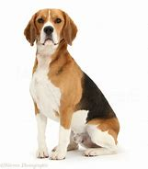
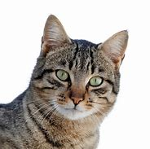
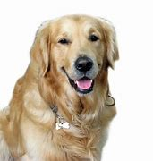
Uczenie nadzorowane
Uczenie nadzorowane to metoda uczenia maszynowego, w której model jest trenowany na danych wejściowych, które mają przypisane etykiety (tj. dane wyjściowe).
Celem jest nauczenie modelu przewidywania etykiet dla nowych, niewidzianych wcześniej danych.
Proces treningu polega na minimalizowaniu różnicy między przewidywaniami modelu a rzeczywistymi etykietami poprzez dostosowywanie parametrów modelu.
Typowe zadania w uczeniu nadzorowanym to klasyfikacja (np. rozpoznawanie cyfr) i regresja (np. przewidywanie cen domów).
Przykłady algorytmów:
Drzewa decyzyjne
SVM
Sieci neuronowe
Dane wejściowe
pies
kot
pies
etykiety

Slide 3
Uczenie nienadzorowane
Uczenie nienadzorowane to metoda uczenia maszynowego, w której model jest trenowany na danych wejściowych bez przypisanych etykiet.
Celem jest odkrywanie ukrytych struktur, wzorców lub zależności w danych. W przeciwieństwie do uczenia nadzorowanego, model nie otrzymuje informacji o prawidłowych wynikach.
Typowe zadania w uczeniu nienadzorowanym to klastrowanie (np. grupowanie podobnych obiektów) i redukcja wymiarów (np. PCA w celu uproszczenia danych).
Przykłady algorytmów:
K-means
DBSCAN
PCA (Principal
Component
Analysis)
Dane wejściowe
?
?
?
Brak etykiet

Slide 4
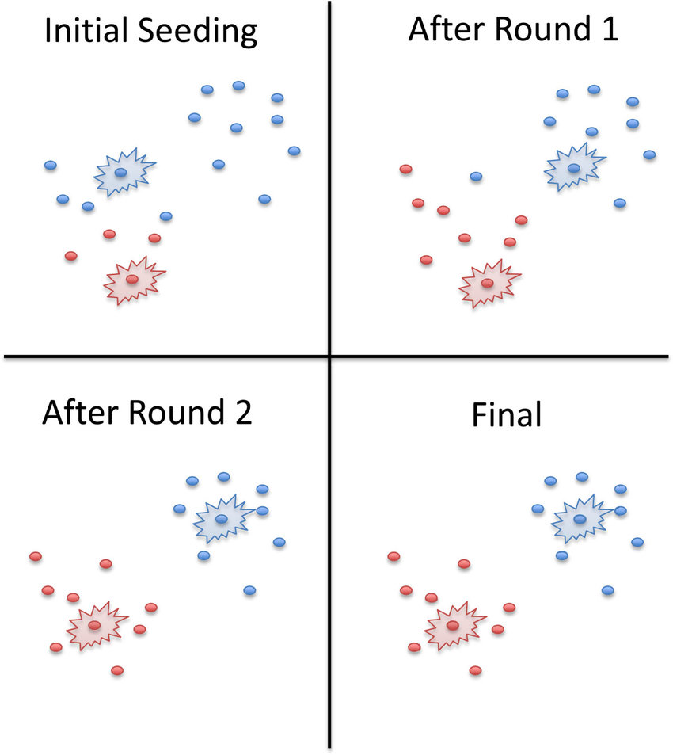
Algorytmy uczenia nienadzorowanego
K-means to algorytm klastrowania, który dzieli dane na K klastrów.
Celem jest zminimalizowanie sumy kwadratów odległości między punktami danych a centroidami klastrów.
Proces iteracyjny, który obejmuje przypisanie punktów do najbliższego centroidu oraz aktualizację pozycji centroidów, powtarza się, aż konwergencja zostanie osiągnięta.
K-means jest szybki i łatwy do implementacji, ale wymaga podania liczby klastrów z góry.

Slide 5
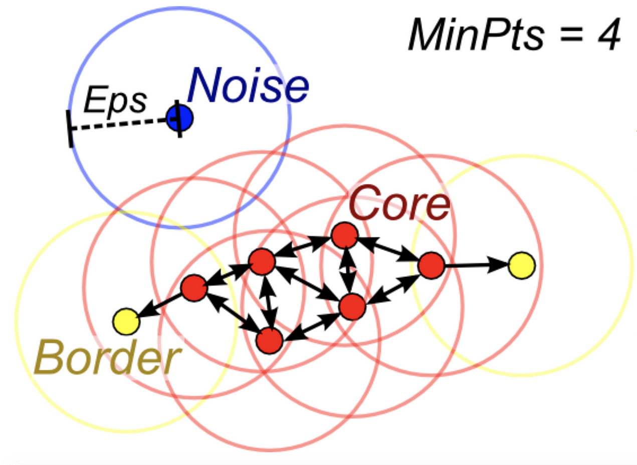
Algorytmy uczenia nienadzorowanego
DBSCAN (Density-Based Spatial Clustering of Applications with Noise) to algorytm klastrowania oparty na gęstości, który identyfikuje klastry jako obszary o wysokiej gęstości punktów oddzielone obszarami o niskiej gęstości.
W przeciwieństwie do K-means, DBSCAN nie wymaga z góry określenia liczby klastrów i potrafi wykrywać klastry o dowolnym kształcie oraz radzić sobie z hałasem (punktami odstającymi).
DBSCAN wymaga ustawienia dwóch parametrów: epsilon (ε), określającego maksymalną odległość, w której dwa punkty są uważane za sąsiadujące, oraz MinPts, określającego minimalną liczbę punktów wymaganych do utworzenia klastra.

Slide 6
Algorytmy uczenia nienadzorowanego
DBSCAN
Czerwony: punkty rdzeniowe. Są to punkty, które mają co najmniej 3 sąsiadów w promieniu epsilon. Punkty rdzeniowe stanowią podstawę klastra.
Żółty: punkty brzegowe. Są to punkty, które znajdują się w promieniu epsilon od punktu rdzeniowego, ale same nie spełniają kryterium MinPts (czyli nie mają co najmniej 3 sąsiadów w promieniu epsilon). Nadal są częścią klastra, ponieważ sąsiadują z punktem rdzeniowym.
Niebieski: punkty szumu. Są to punkty, które nie są przypisane do żadnego klastra. Nie znajdują się w promieniu epsilon żadnego punktu rdzeniowego i nie mają wystarczającej liczby sąsiadów, aby stać się punktem rdzeniowym.

Slide 7
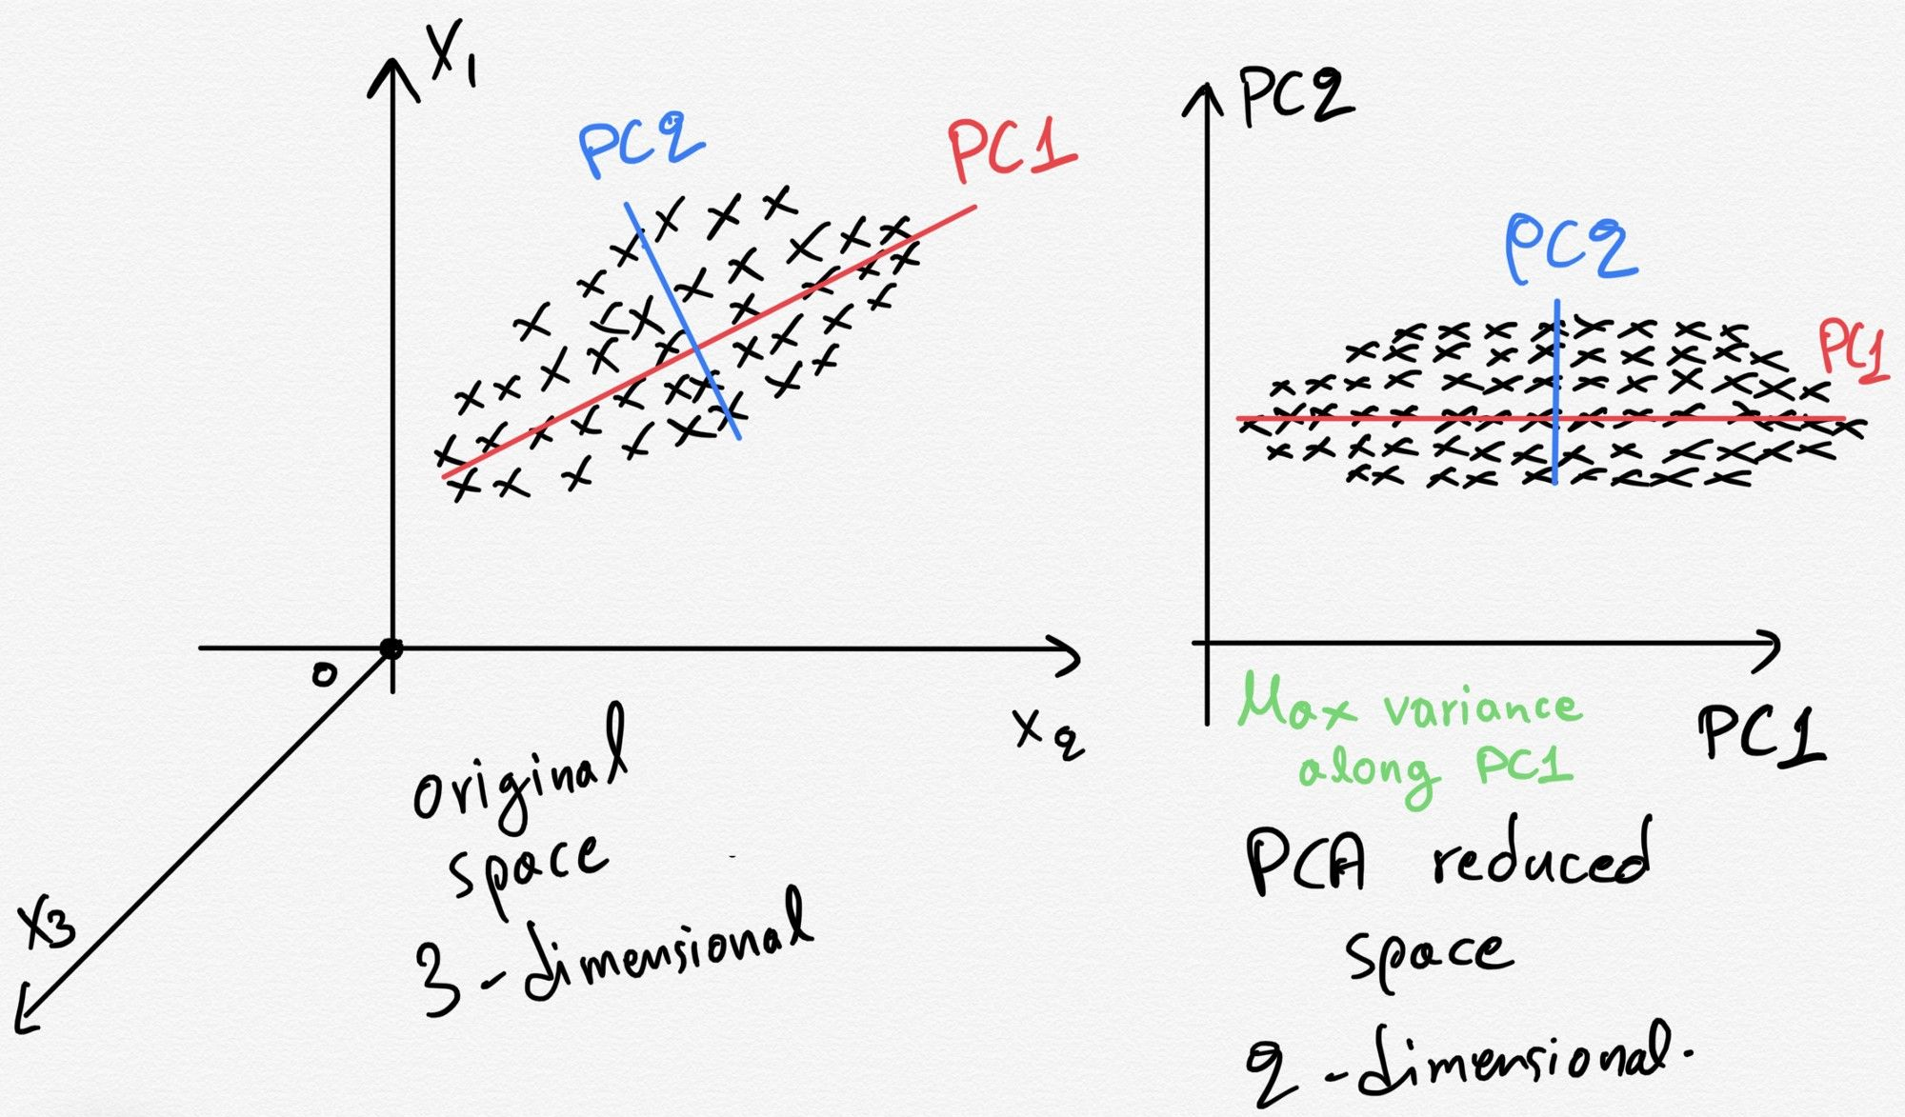
Algorytmy uczenia nienadzorowanego
PCA (Principal Component Analysis) to technika redukcji wymiarów, która przekształca dane do nowej przestrzeni o mniejszej liczbie wymiarów.
PCA znajduje kierunki (główne komponenty), wzdłuż których dane mają największą wariancję, i rzutuje dane na te kierunki.
Pozwala na uproszczenie danych i usunięcie korelacji między cechami, często używana do wizualizacji danych w 2D lub 3D.

Slide 8
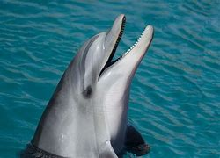
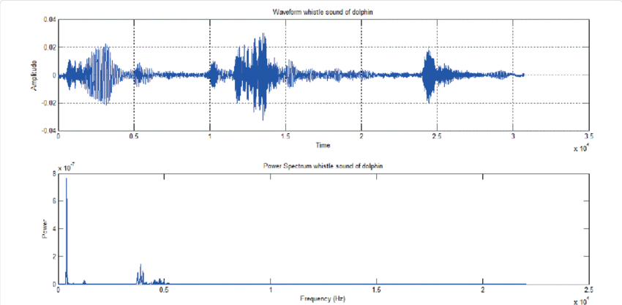
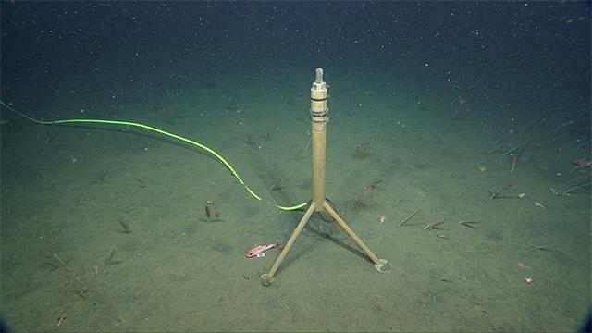
Uczenie częściowo nadzorowane
Uczenie częściowo nadzorowane (semi-supervised learning) to metoda uczenia maszynowego, która wykorzystuje zarówno oznaczone, jak i nieoznaczone dane do treningu modelu. Celem jest poprawa wydajności modelu w sytuacjach, gdzie oznaczone dane są trudne do uzyskania lub kosztowne, ale nieoznaczone dane są łatwo dostępne.
Kluczowe koncepcje i korzyści:
Wykorzystanie nieoznaczonych danych: Pomaga modelowi lepiej zrozumieć strukturę danych, co może prowadzić do lepszych przewidywań.
Redukcja kosztów: Mniej oznaczonych danych oznacza mniejsze koszty związane z etykietowaniem.
Lepsza wydajność: Często osiąga lepsze wyniki niż modele wyłącznie nadzorowane, zwłaszcza gdy dostępne są duże ilości nieoznaczonych danych.

Slide 9
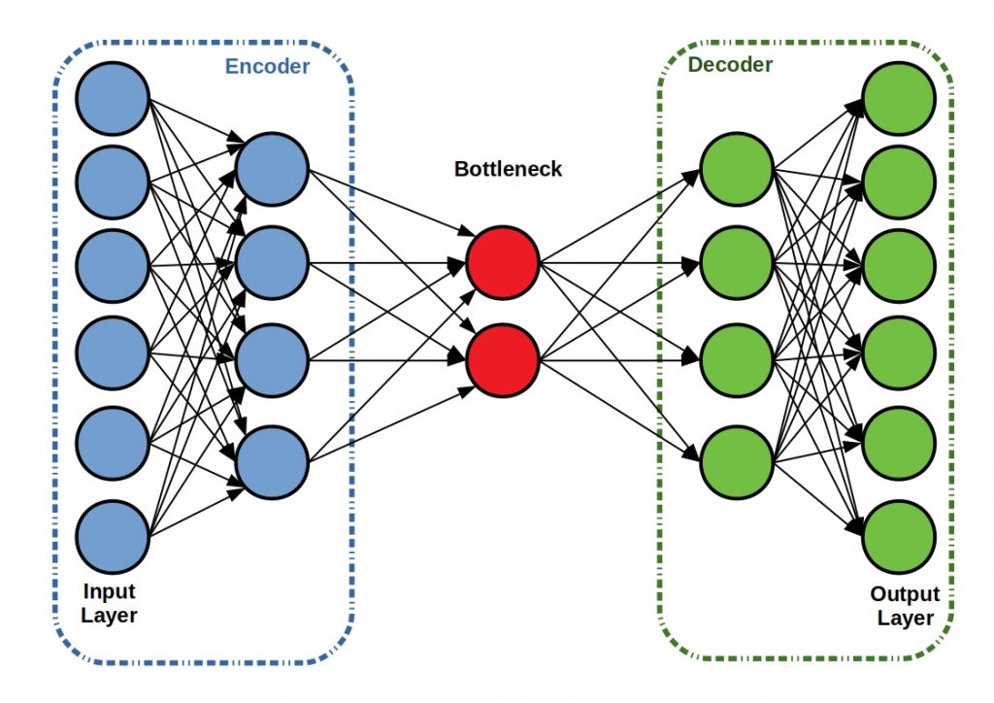
Autokoder
Autodekoder (ang. autoencoder) to rodzaj sieci neuronowej, który jest wykorzystywany w uczeniu nienadzorowanym do kompresji i dekompresji danych.
Jest to technika redukcji wymiarów, która ma na celu uczenie reprezentacji danych w sposób, który minimalizuje błąd rekonstrukcji.
Budowa autodekodera:
Enkoder: Pierwsza część autodekodera, która przekształca dane wejściowe do reprezentacji o mniejszej wymiarowości. Najczęściej składa się z warstw splotowych lub gęstych.
Przestrzeń ukryta (bottleneck): Jest to warstwa, która zawiera reprezentację skompresowanych danych. Jest to punkt w przestrzeni, który najlepiej opisuje dane wejściowe.
Dekoder: Druga część autodekodera, która rekonstruuje dane wejściowe z reprezentacji w przestrzeni ukrytej. Może mieć taką samą strukturę jak enkoder, ale w odwrotnej kolejności.
Przestrzeń ukryta

Slide 10
Autokoder
Autodekoder (ang. autoencoder) to rodzaj sieci neuronowej, który jest wykorzystywany w uczeniu nienadzorowanym do kompresji i dekompresji danych.
Działanie autodekodera:
Kompresja danych: Dane wejściowe są przetwarzane przez enkoder, który tworzy skompresowaną reprezentację danych w przestrzeni ukrytej.
Dekompresja danych: Skompresowana reprezentacja jest przekazywana do dekodera, który próbuje odtworzyć dane wejściowe z przestrzeni ukrytej.
Minimalizacja błędu rekonstrukcji: Podczas treningu autodekodera dąży się do minimalizacji różnicy między danymi wejściowymi a ich rekonstrukcją. Jest to najczęściej realizowane przez minimalizację funkcji kosztu, takiej jak błąd średniokwadratowy (MSE).
Przestrzeń ukryta

Slide 11
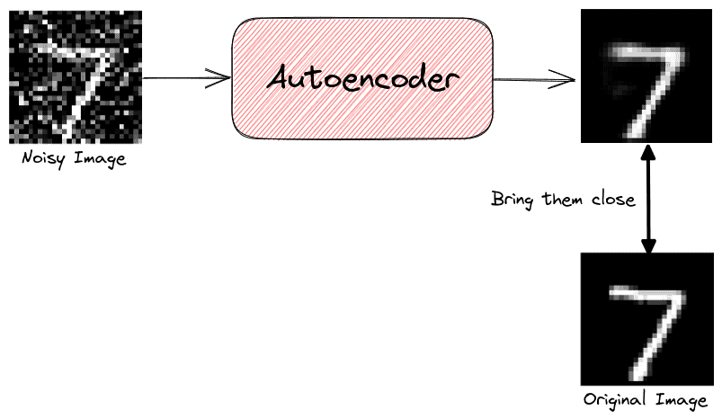
Autokoder
Zastosowania autodekodera:
Redukcja wymiarów: Uczenie reprezentacji danych o niższej wymiarowości może pomóc w eliminacji szumu i zbędnych informacji oraz w zwiększeniu skuteczności modeli uczenia maszynowego.
Rekonstrukcja danych: Autodekodery mogą być wykorzystywane do rekonstrukcji brakujących lub uszkodzonych danych.
Generowanie danych: Po nauczeniu się reprezentacji danych, autodekodery mogą generować nowe, podobne do tych, które były używane do treningu.

Slide 12
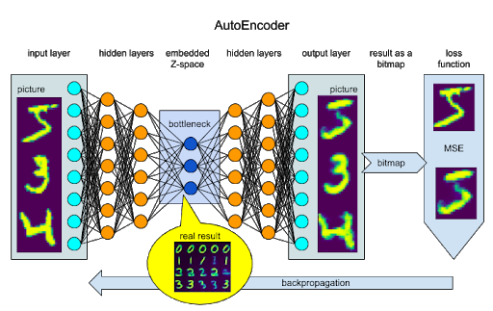


Kodujemy
Zaproponuj autokoder i wytrenuj go danymi treningowymi z wbudowanej bazy danych Keras minst (pomijając etykiety),
Usuń ostatnie warstwy autokodera, pozostawiając tylko enkoder,
Oblicz odpowiedź enkodera i wygeneruj kod dla danych wejściowych,
Użyj analizy KNN, aby określić klastry danych dla swojego kodu,
Dla 10 klastrów (10 cyfr) oznacz dane wejściowe,
Porównaj swoje wyniki z oryginalnymi etykietami.
ftp mmajew/MIW/11/
00_simple_autoencoder_regularizers
01_Convolutional_autoencoder
02_autoencoder_noise
https://blog.keras.io/building-autoencoders-in-keras.html
https://keras.io/examples/vision/autoencoder/

Slide 13
Kodujemy
encoded_imgs.mean()
oznacza ile średnio neuronów bierze udział w reprezentacji każdego obrazu
Rzadsze reprezentacje mają kilka zalet:
Redukcja redundancji (nadmiarowość informacji): Mniej aktywnych neuronów może oznaczać bardziej efektywne i mniej redundantne kodowanie informacji.
Zwiększenie interpretowalności: Rzadkie reprezentacje mogą ułatwić interpretację, ponieważ aktywność mniejszej liczby neuronów może bardziej jednoznacznie wskazywać na określone cechy wejściowych danych.
Regularizacja: Rzadsze reprezentacje mogą działać jako forma regularizacji, pomagając modelowi w unikaniu przeuczenia, ponieważ model nie polega na dużej liczbie aktywnych neuronów do zakodowania informacji.

Slide 14
Kodujemy
activity_regularizer=regularizers.l1(10e-5)
Jest to parametr warstwy Keras, który pozwala na zastosowanie funkcji regularizującej do aktywności tej warstwy. Regularizacja jest techniką, która ma na celu zapobieganie przeuczeniu (overfitting) modelu poprzez dodanie kary do funkcji straty.
regularizers.l1 odnosi się do typu regularizacji L1, znanej również jako regularizacja Lasso. Regularizacja L1 dodaje do funkcji straty sumę wartości bezwzględnych wag (lub w tym przypadku aktywności neuronów), co prowadzi do wyzerowania niektórych z tych wag (lub aktywności). W praktyce powoduje to, że wiele wag staje się dokładnie zerowych, co skutkuje rzadkością (sparsity) rozwiązania.
Celem jest wymuszenie rzadkości aktywności neuronów, co może pomóc w poprawie generalizacji modelu i zapobieganiu przeuczeniu.

